Slide 1

XV Међународни симпозијум из осигурања
НАДЗОР ТРЖИШТА ОСИГУРАЊА РЕПУБЛИКЕ СРПСКЕ
шта је учињено последњих 15 година
мр Тамара Пејић-Петковић, Предраг Илић
Агенција за осигурање Републике Српске

Slide 2
Статистика тржишта осигурања у РС 2001/2016
и даље низак ниво учешћа премије у БДП и премије по запосленом
континуиран раст премије
интезиван раст премије животног осигурања
повећање конкуренције

Slide 3
Пословање друштава за осигурање из РС 2001/2016
Од оснивања Агенције:
актива се повећала 2,4, a капитал 1,9 пута
раст техничких и математичке резрве
Континуирано значајан утицај трошкова на пословни и укупан резултат пословања

Slide 4
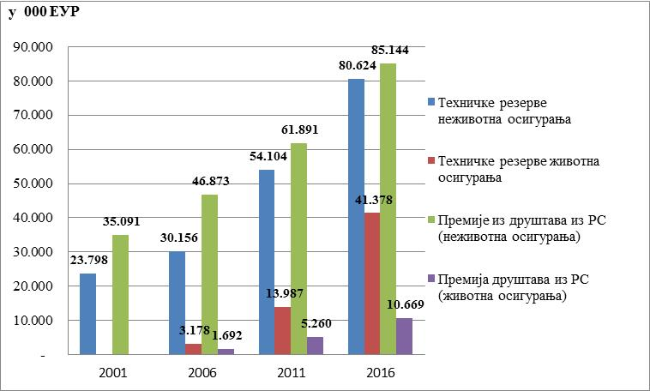
Пословање друштава за осигурање из РС 2001/2016
интензиван раст,али ниско учешће премије животног осигурања
раст математичке резерве у складу са старосном структуром портфеља
усклађен раст премије и техничких резерви неживотног осигурања

Slide 5
Финансијска улагања у укупној активи
Пословање друштава из РС 2001/2016
Након оснивања Агенције:
смањење учешћа улагања у повезана лица
повећање улагања у хартије од вриједности- најзначајније учешће државне обвезнице
повећање учешћа депозита и смањење зајмова

Slide 6
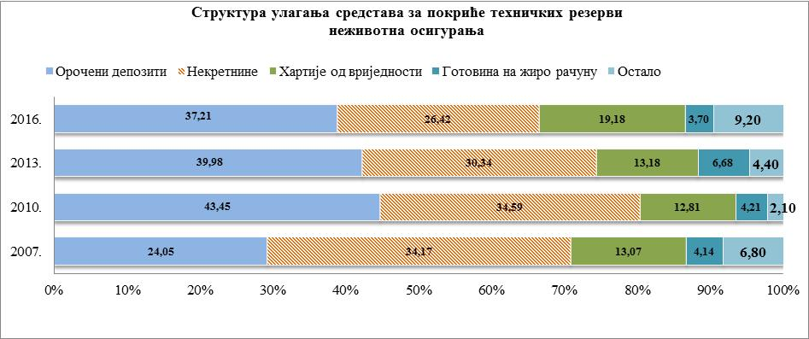
Покриће техничких резерви неживотног осигурања
нето принцип покрића (преносне премије и резерве које падају на терет реосигуравача)
најзначајније учешће: орочени депозити, некретнине и државне обвезнице
ризик: реалност процјене вриједности некретнина

Slide 7
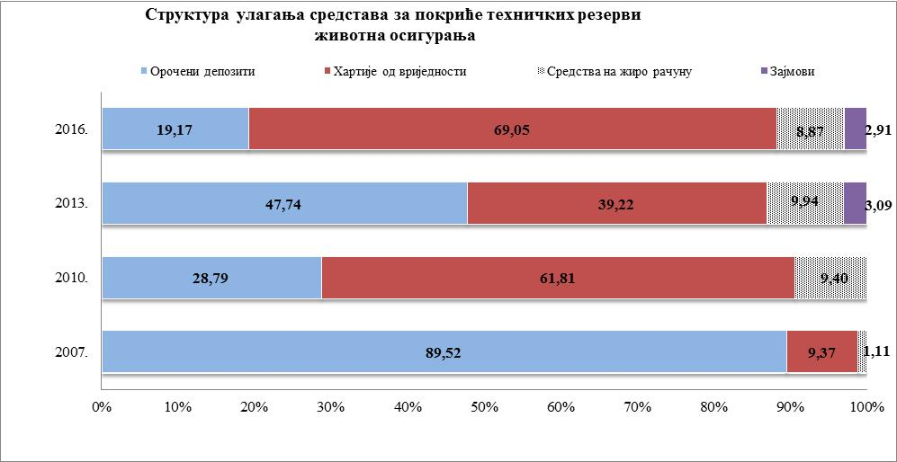
Покриће техничких резерви животног осигурања
Континуирано присутна потпуна квантитативна и квалитативна усклађеност са прописаним захтјевима
раст изложености држави

Slide 8
Капитлна адекватност
испуњавање прописаних захтјева адекватности капитала
ризик: идентификација и процјена свих одбитних ставки у обрачуну расположивог капитала
додатни захтјев: обавезно покриће за 50% минималног гарантног фонда

Slide 9
Регулаторне и надзорне активности Агенције
Фокус надзорних активности:
финансијски и актуарски аспекти пословања
понашање на тржишту
заштита потрошача у осигурању
Оцјена FSAP мисије (2014-2015): „...оперативни процеси и интерне контроле на високом нивоу, Агенција позиционирана на начин који омогућава ефикасну супервизију. Процес супервизије и регулаторни оквир у великој мјери усклађени са ICP“
Стратешке активности
финансијско описмењавање становништва и заштита потрошача у осигурању
либерализација у обавезном осигурању од аутоодговорности
развој супервизорских пракси/постепен прелазак на супервизију засновану на ризицима

Slide 10
Хвала на пажњи
kabinet@azors.rs.ba

